Slide 1
PAVIRMA (10 nov 2020)
Responsables : Emmanuel Busato (Enseignant-chercheur UCA, emmanuel.busato@uca.fr)
Mathilde Cheron (Ingénieure UCA, mathilde.cheron@uca.fr)
Guillaume Rivrais (Technicien UCA, Guillaume.RIVRAIS@uca.fr)
Projet de plateforme PAVIRMA rentre dans sa phase finale :
  Les locaux, qui ont fait l’objet de demandes depuis de nombreuses années, ont été trouvés.
  L’implantation de la plateforme dans ces locaux est prévue d’ici environ 6 mois.
  Il reste à acquérir deux appareils :
  → un “spectromètre gamma” : 150 k€ HT
  → un “irradiateur X” : 200 k€ HT → 300 k€ HT (cette fourchette de prix correspond à différents modèles)
Plan de financement des deux appareils : 350 → 450 k€ HT
  Nous avons 70 k€ HT disponibles sur budget propre PAVIRMA.
  L’université s’est engagée à apporter 80 k€ HT en 2021.
              → Il reste donc à financer entre 200 k€ HT et 300 k€ HT

Slide 2
Projet PAVIRMA : généralités
PAVIRMA = plateforme d’irradiation et de mesure nucléaire d’UCAPartner pour la santé et l’environnement
Secteurs disciplinaires principaux : biologie, physique, volcanologie, caractérisation radiologique de l’environnement
3 types d’activités :
  Recherche fondamentale et appliquée dans les secteurs mentionnés ci-dessus
  Prestation de service (le développement de la plateforme s’intègre dans la politique de site UCAA qui vise à développer les activités de prestations vers le secteur privé)
  Enseignement

Slide 3
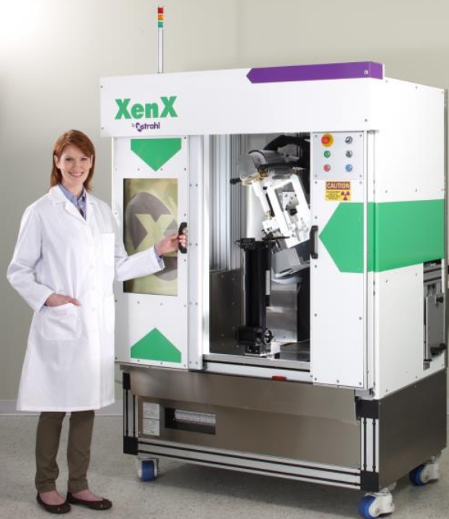
Spectromètre gamma
Irradiateur X
Recherche & Prestation
Recherche & Prestation
Effets sur lignées cellulaire
et microorganismes
Création lignees mutantes
Effets sur plantes, petits animaux
Etude modification, dégradation, destruction, molécules
Tests stérilisation milieux bactériologique
Résistance electronique aux radiations
Thermoluminescence
...
Caractérisation de sources de radiation dans l’environnement (radon, ...)
Effet des radiations sur le vivant
Datation (volcanologique et autre)
Mesure de radioactivité de très faible activité
Mesure de composition isotopique
Surveillance radiologique
...
Enseignement
Enseignement
Aspects fondamentaux rayonnements X
Fonctionnement et operation generateur X
Dosimetrie, detection RX
Imagerie par rayon X
Effets radiations sur le vivant
...
Fondamentaux rayonnements gamma
Fonctionnement et operation spectromètre gamma
Dosimetrie
Caractérisation isotopique
Mesure de déchets nucléaire
...
Utilisateurs : LPC, LMGE, GReD, Neuro-dol,
ICCF, LMV, Neurobiosys, Voxcan, acteurs territoriaux (e.g. pompiers), …
+ UFR Physique, UFR Biologie, ...

